Slide 1
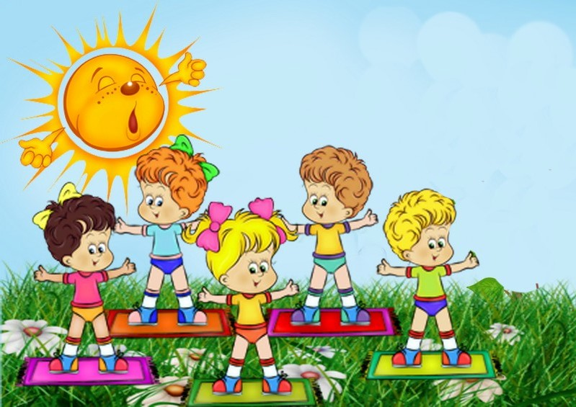
Проект:
«Будь здоров, малыш!»
первая младшая группа
Подготовила: Рыбальченко С.В.

Slide 2
Продолжительность проекта: краткосрочный
(1 неделя)
Тип проекта: познавательно-игровой
Участники проекта: воспитатели, дети первой младшей группы и их родители.
Возраст детей:
первая младшая группа (от 1,6 до 3 лет ).
Актуальность проекта:
Вся жизнедеятельность ребёнка в дошкольном учреждении должна быть направлена на сохранение и укрепление здоровья. Охрана жизни и укрепление физического и психического здоровья детей – одна из основных задач дошкольного образования. Тема здоровья особенно актуальна в наше время. Формируя у детей представление, что здоровье – одна из главных ценностей жизни, мы учим их, беречь и укреплять своё здоровье.

Slide 3
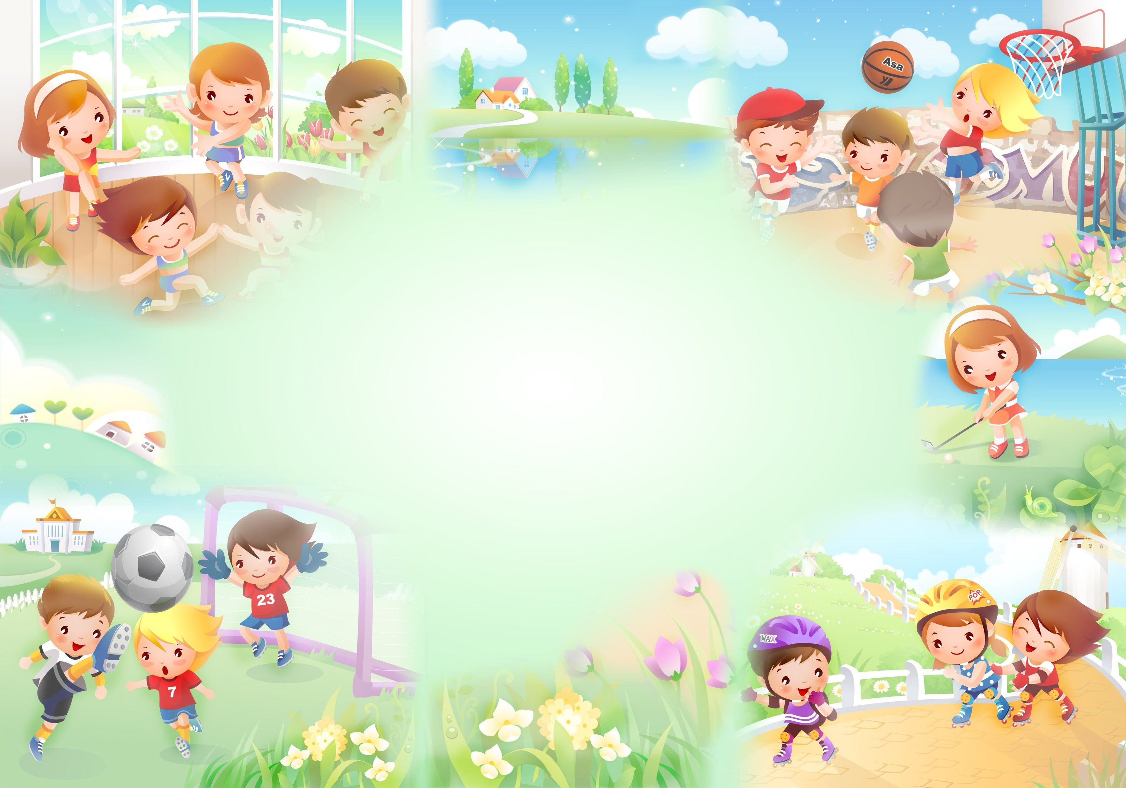
Цель проекта:
повышать уровень знаний и обогащать опыт родителей о здоровом образе жизни через взаимоотношение с воспитателями группы.

Slide 4
Задачи проекта:
Для педагогов:
установить партнерские отношения с семьей каждого воспитанника, объединить усилия для развития и воспитания детей в вопросах о здоровом образе жизни;
создать атмосферу общности интересов, эмоциональной взаимоподдержки друг друга;
активизировать и обогатить воспитательные умения родителей, поддерживать их уверенность в собственных педагогических возможностях.

Slide 5
для родителей:
1.дать представление родителям о значимости совместной двигательной деятельности с детьми, о полезной и вредной пищи, о соблюдении навыков гигиены и т.д.
2.способствовать созданию активной позиции родителей в совместной двигательной деятельности с детьми;
3.заинтересовать родителей в поддержке здорового образа жизни в семье.

Slide 6
для детей:
укреплять и охранять здоровье детей;
2.формировать потребность в соблюдении навыков гигиены;
3.дать представление о ценности здоровья, формировать желание вести здоровый образ жизни;
4.дать представление о полезной и вредной пищи для здоровья человека.

Slide 7
Девиз проекта:
«Здоровый образ жизни - это то, что обеспечивает здоровье и доставляет радость»

Slide 8
Если хочешь быть здоров…
1. Утренняя гимнастика
2. Дыхательные упражнения
3. Облегченная одежда в группе и на улице
4. Прогулки с подвижными играми
5. Хождение босиком до и после сна
6. Хождение по дорожке «здоровья»
7. Фитонциды (лук, чеснок)
8. Умывание прохладной водой
9. Проветривание пломещеня
10. Физминутки
11. Физическая культура

Slide 9
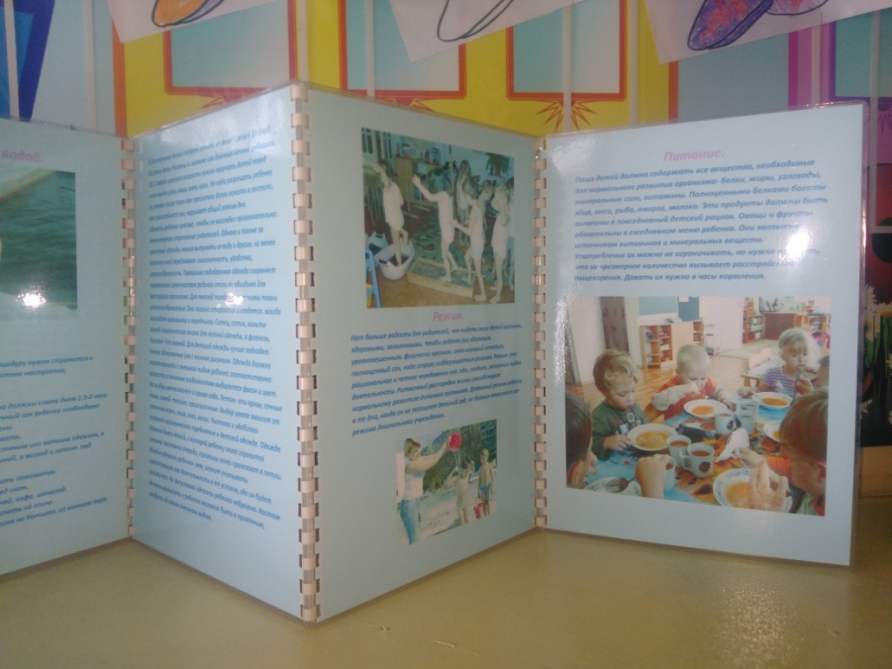
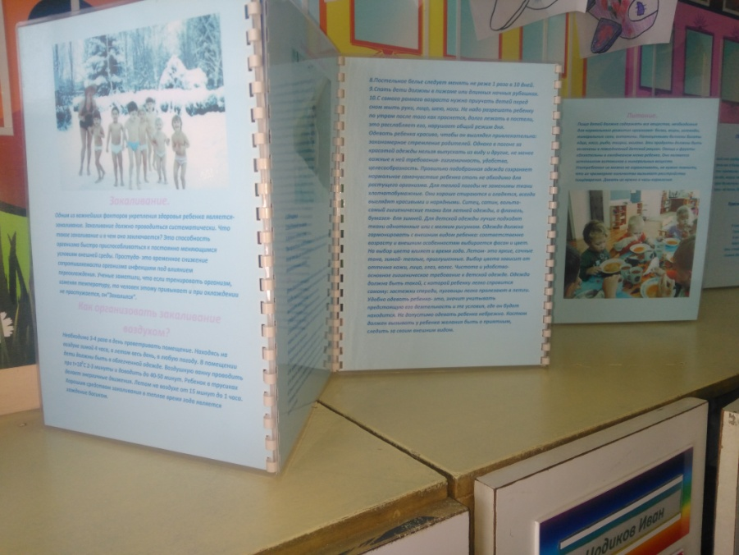
Работа с родителями
Консультация «Овощи и фрукты –полезные продукты»
Картотеки «Физминутка», «Пальчиковые игры», «Подвижные игры»,на стендах информация для родителей по теме, папки передвижки.

Slide 10
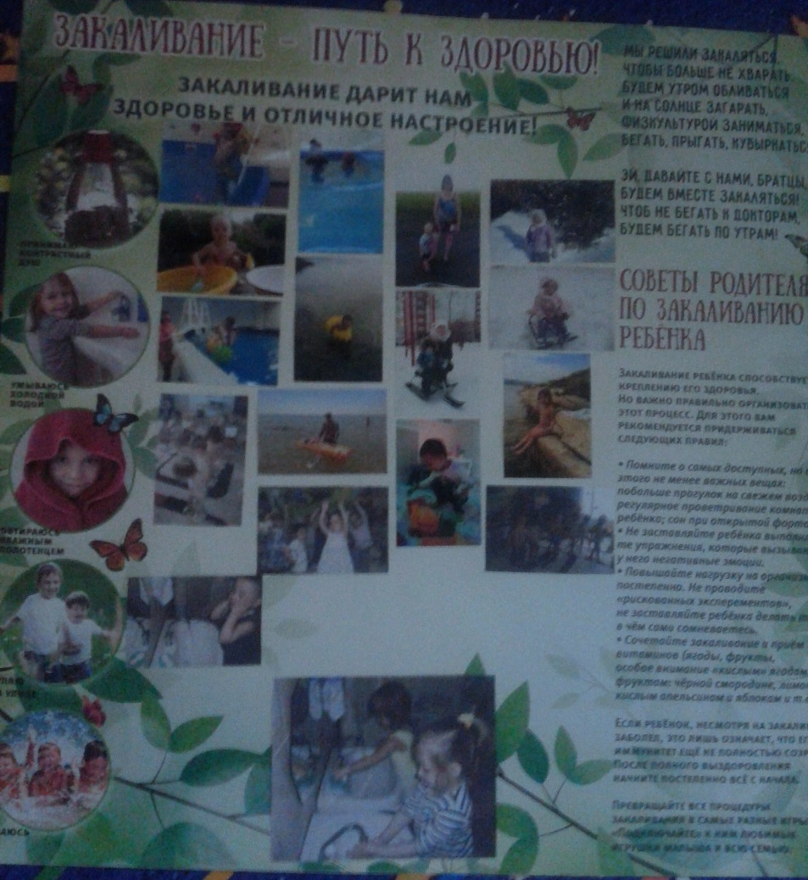
В итоге проекта родители:
Выразили желание изготовить плакат о пользе закаливания с советами , с чего начинать.

Slide 11
В результате проекта:
1. У большинства детей сформированы основы гигиенических навыков;
2. Дети ежедневно слышат информацию о полезной и вредной пищи для здоровья человека (во время завтрака, полдника, обеда, ужина), о ценности здоровья (подвижные игры, физкультминутки, различные виды гимнастик: пальчиковые, артикуляционные, утренняя гимнастика и гимнастика после сна).

Slide 12
Спасибо за внимание!

